Slide 1
IT교육 일정표

Slide 2
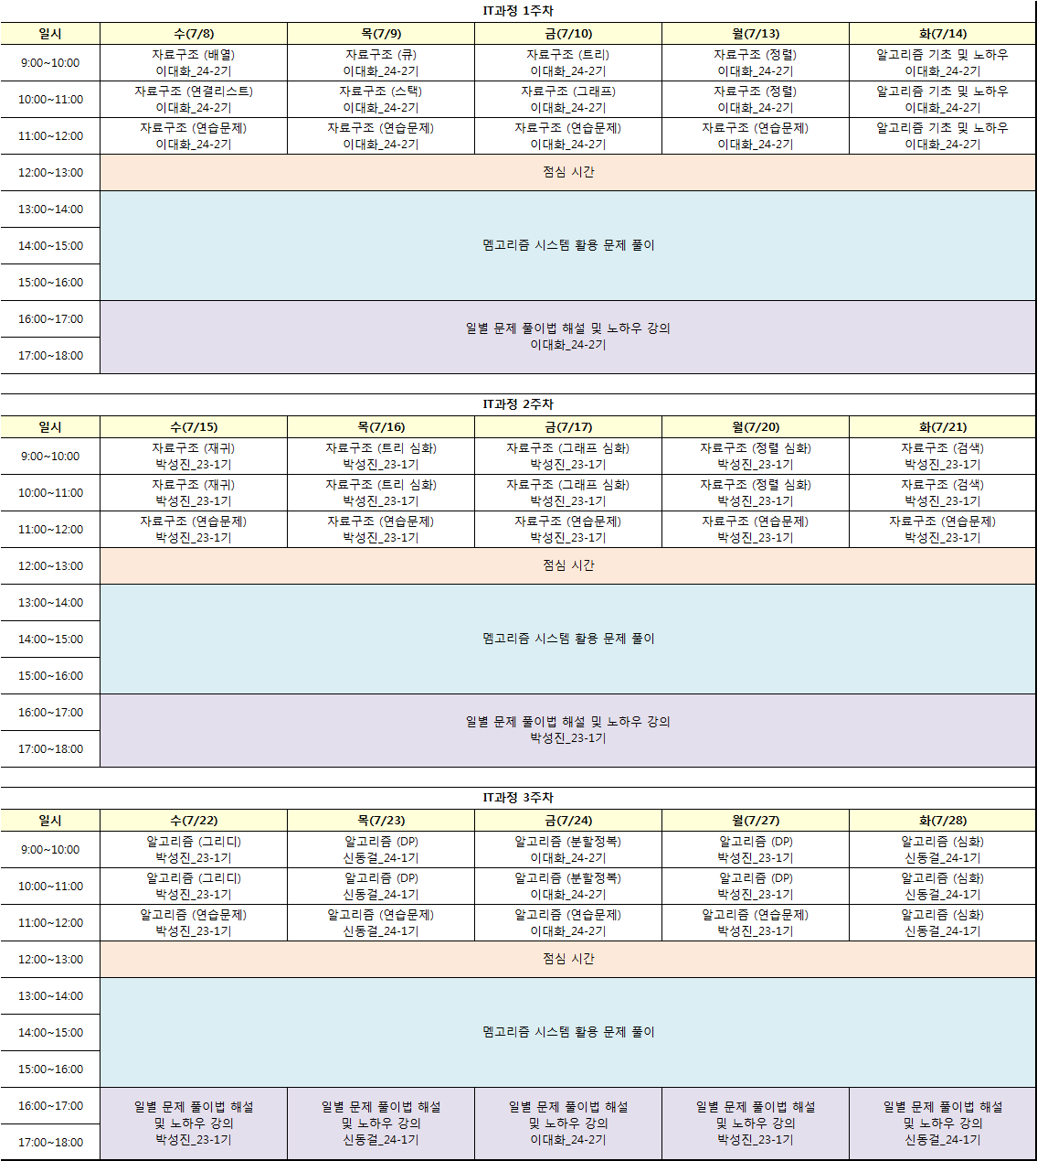

Slide 3
자료구조

Slide 4
자료구조 (Data Structure)
자료구조
알고리즘
Computer Program
자료구조 : 어떻게 하면 더 조직적이고 효율적으로 작동할까
알고리즘 : 어떤 해결책을 가지고 어떤 자료구조를 이용할까

Slide 5
자료구조란?
자료구조 선택 기준
- 자료의 양
- 자료의 활용 빈도
- 자료의 갱신 정도
- 사용 가능한 기억 용량
- 처리 시간의 제한성
- 프로그래밍의 용이성
자료(Data)를 효율적으로 사용하기 위해 자료의 특성에 따라 분류하여 구성하고 저장 및 처리하는 모든 작업

Slide 6
자료구조의 종류
선형 구조
배열
리스트
비 선형 구조
트리
힙
그래프
스택
큐
자료 구조
단순 구조
정수
실수
문자

Slide 7
배열 ( Array )

Slide 8
1
배열 (Array)
Array
Int floor101, floor102, floor103, floor104;
Int floor201, floor202, floor203, floor204;
Int floor301, floor302, floor303, floor304;
Int floor[3][4];
배열은 동일한 타입을 가지는 변수들의 유한 집합
- 선언 : Type 배열명 [크기][크기]…;

Slide 9
선언 방법
1
Array
배열 선언과 동시에 초기화
Type 배열명 [ 크기 ] = { 초기화 값들 };
ex) 배열 선언과 초기화
int ar[5] = { 1, 2, 3, 4, 5};
1 | 2 | 3 | 4 | 5
int ar[5] = { 1, 2 };
1 | 2 | 0 | 0 | 0
int ar[] = { 1, 2, 3, 4, 5 };
1 | 2 | 3 | 4 | 5

Slide 10
선언 방법
1
Array
2차원 배열 선언
Type 배열명 [ 크기 ][ 크기] = { 초기화 값들 };
ex) 2차원 배열 선언과 초기화
int ar[5] = { };
0 | 0 | 0 | 0 | 0
0 | 0 | 0 | 0 | 0
0 | 0 | 0 | 0 | 0
0 | 0 | 0 | 0 | 0
0 | 0 | 0 | 0 | 0

Slide 11
배열과 포인터
1
Array
단순 변수의 메모리 주소
Char ch1 = ‘A’, ch2 = ‘B’;
Printf(“%d\n”, &ch1);
Printf(“%d\n”, &ch2);
0038FA80 | ‘B’
0038FA86 | ‘A’
ch2
ch1

Slide 12
배열과 포인터
1
Array
배열의 메모리 주소
Char ch[3] = {‘A’, ‘B’, ‘C’};
Printf(“%d\n”, &ch[0]);
Printf(“%d\n”, &ch[1]);
Printf(“%d\n”, &ch[2]);
0038FA80 | ‘A’
0038FA81 | ‘B’
0038FA82 | ‘C’
ch[0]
ch[1]
ch[2]

Slide 13
배열과 포인터
1
Array
배열의 이름은 배열의 시작 주소 값을 의미하는 포인터
ex) 배열과 포인터
Int ar[5] = {1, 2, 3, 4, 5};
Printf(“%d\n”, ar[2]);
Printf(“%d\n”, *(ar+2));
ar은 배열 시작 번지를 가리킨다
ar+2는 두 칸 다음으로 이동한다
ar[0]=1 | ar[1]=2 | ar[2]=3 | ar[3]=4 | ar[4]=5
*(ar+2)는 이 위치의 값을 읽는다.

Slide 14
배열과 포인터
1
Array
2차원 배열의 메모리 주소
Char ch[2][2] = {{‘A’, ‘B’}, {‘C’,’D’}};
Printf(“%d\n”, &ch[0][0]);
Printf(“%d\n”, &ch[0][1]);
Printf(“%d\n”, &ch[1][0]);
Printf(“%d\n”, &ch[1][1]);
0038FA80 | ‘A’
0038FA81 | ‘B’
0038FA82 | ‘C’
 | ‘D’
ch[0][0] *(*(ar))
ch[0][1] *(*(ar)+1)
ch[1][0] *(*(ar+1))
ch[1][1] *(*(ar+1)+1)

Slide 15
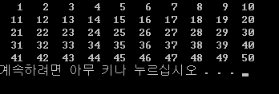
배열과 반복문
1
Array
2차원 배열과 반복문
Int ar[5][10];
int count = 0;
For(int I = 0 ; i < 5 ; i++) {
for(int j = 0 ; j < 10 ; j++) {
count++;
ar[i][j] = count;
}
}
For(int I = 0 ; i < 5 ; i++) {
for(int j = 0 ; j < 10 ; j++) {
printf(“%4d”, ar[i][j]);
}
printf(“\n”);
}

Slide 16
실습1
1
Array
Baekjoon Online Judge [2차원 배열의 합]
https://www.acmicpc.net/problem/2167

Slide 17
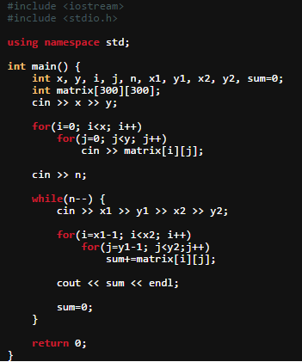
실습1
1
Array

Slide 18
배열과 문자열
1
Array
문자열이란 문자형 타입의 변수들이 모여서 이루어진다.
ex) char str[6]={'K','o','r','e','a'};
ex) "2002 Korea/Japan Worldcup“ 을 선언하고 싶다면?
char str[]="2002 Korea/Japan Worldcup";
2 | 0 | 0 | 2 |  | K | o | r | e | a | / | J | a | p | a | n |  | W | o | r | l | d | c | u | p | \n

Slide 19
문자열 배열
1
Array
ex) 문자형 배열 선언
char arrStr[][32] = {“Korea”, “America”,
“Iran”, “Russia”};
arrStr[0]
Korea
America
Iran
Russia
arrStr[1]
arrStr[2]
arrStr[3]

Slide 20
연결 리스트 ( Linked List )

Slide 21
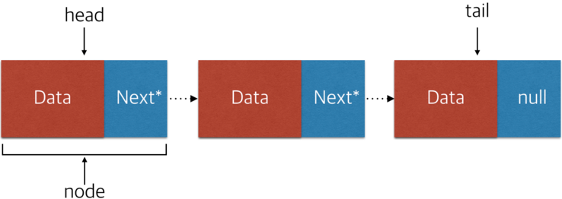
1
연결 리스트 (Linked List)
Array
연결리스트( Linked List)
- 각 데이터들을 포인터로 연결하여 관리하는 구조

Slide 22
특징
2
List
연결리스트의 특징
- 연속된 메모리 구조가 아니다
- 메모리 상으로 멀리 떨어진 자료도 포인터 상으로 연결하여
하나의 연속된 자료구조로 만들 수 있다.
- 삽입 삭제 시 배열 리스트에서 볼 수 있었던 불필요한 오버헤드가
사라짐

Slide 23
장단점
2
List
연결리스트의 장점
- 선언 시 데이터의 길이를 몰라도 사용 가능
- 노드의 추가, 삽입, 삭제가 용이
- 노드가 추가될 때마다 메모리가 동적 할당되므로 메모리 낭비가 없다
연결리스트의 단점
- 탐색 시 배열보다 속도가 느리다
- (알고리즘 문제 풀이 시) 구현이 배열보다 복잡하고 오래 걸린다.
알고리즘 문제 풀이 시 무조건 배열을 쓸 것

Slide 24
노드 탐색
2
List
head
1
2
3
Data Link
4
5
6

Slide 25
노드 삽입
2
List
head
1
2
4

Slide 26
노드 삽입
2
List
head
1
2
4
3

Slide 27
노드 삽입
2
List
head
1
2
4
3

Slide 28
노드 삽입
2
List
head
1
2
4
3

Slide 29
노드 삭제
2
List
head
1
2
4
3

Slide 30
노드 삭제
2
List
head
1
2
4
3

Slide 31
노드 삭제
2
List
head
1
2
4

Slide 32
구현
2
List
http://jins8611.blog.me/110177458733

